Slide 1
주요 경력 사항
지원자 이름 : 윤기쁨
rlfmalehd@gmail.com

Slide 2
전체 프로젝트 목록(최신순 시간 정렬)
서버 개발 경력(2년 반)
Toast Cloud Homepage & admin
FILM2.4(log managing system)
SMTP(Spam Mail Training Program)
FOMS(Fasoo Organization Management System)
Fasooblock(문서 원본 증명 서비스)
클라이언트 개발 경력(1년 반)
LClient(OS X 기반 DRM)
레지스트리 가상화

Slide 3
서버 개발

Slide 4
프로젝트 명: Toast Cloud Homepage
수행기간 | 2019.06 ~ 진행중
주요 역할 및 담당 업무 | Full Stack 서버 개발, TC Homepage & admin 프로젝트 개발 담당
사용 기술 | Frontend – Vue, Vuex, zuul, rxjs, webpack 등, Backend – SpringBoot, JPA, MySQL, RxJava, Spring WebFlux 등
기여도 | 20%
참조 링크 | https://www.toast.com/kr
상세 내용 | - 고객 사례 메뉴와 관련하여 기존에 DB로 관리하지 않고 하드코딩 되어 있던 데이터들 DB 로 관리되도록 코드 수정(UI 코드 수정 및 api 추가) 고객 사례 관리 CMS 개발 기타 요금 계산 내역 엑셀 다운로드 api 개발 등 7,8,9,10,11 정기 배포 사양 개발 및 QA 진행

Slide 5
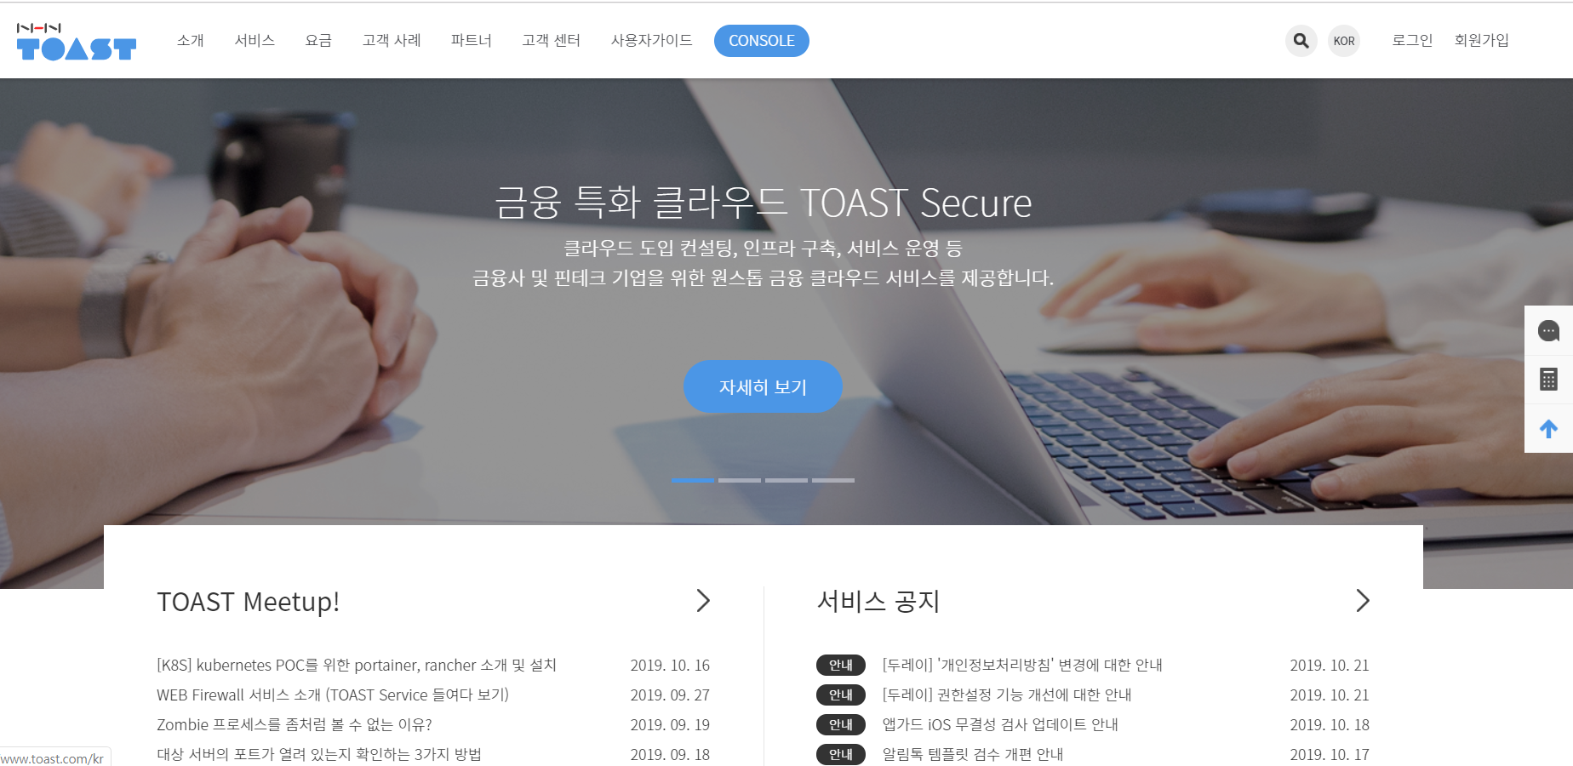
Toast Cloud Homepage

Slide 6
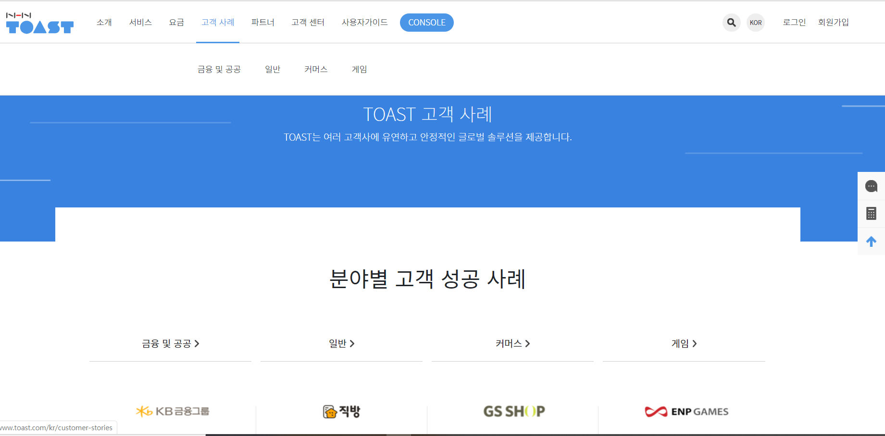
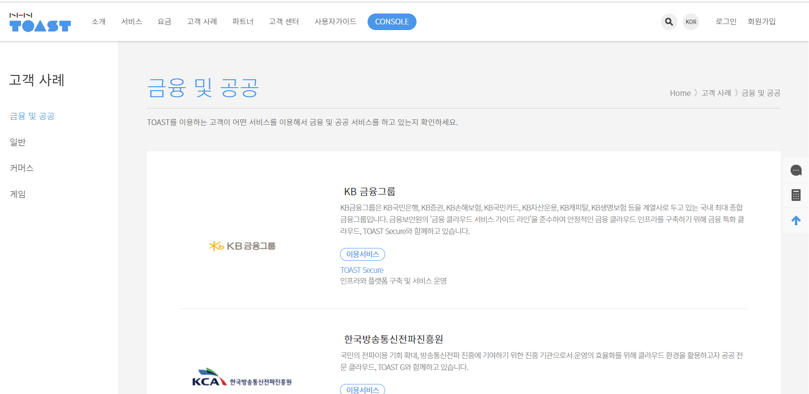
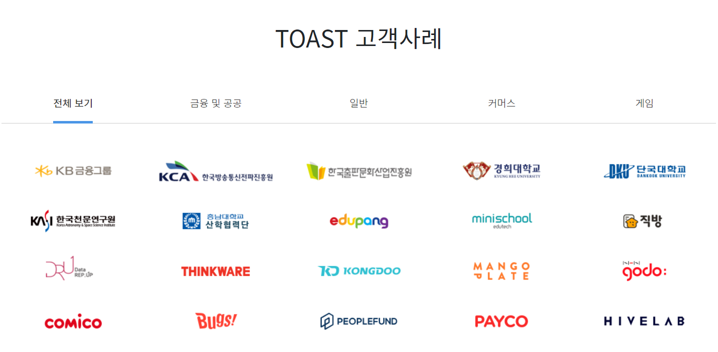
Toast Cloud Homepage

Slide 7
프로젝트 명:FILM2.4(log managing system)
수행기간 | 2019.02 ~ 2019.06
주요 역할 및 담당 업무 | 클라이언트 모듈 및 Full Stack 서버 개발
사용 기술 | Vanilla Spring MVC, JSP, Lucene 엔진, DB native query 작성
기여도 | 전체 프로젝트 내 기여 비중 10%, 담당 모듈 개발 기여 비중 100%
참조 링크
상세 내용 | 클라이언트 스토리지 또는 메모리 사용량을 감시하여 로그를 전송하고 해당 로그를 관리하는 서버 기능 개발 마이크로 기능 단위 클라이언트 모듈 개발 및 단독 기능 서버 개발, 관리 페이지 개발 지원 DB : Mysql, sqlserver, cubrid, oracle 클라이언트 모듈 개발, 로그 관리 api 개발

Slide 8
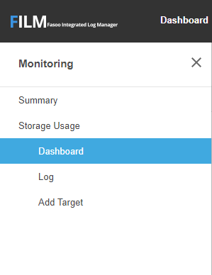
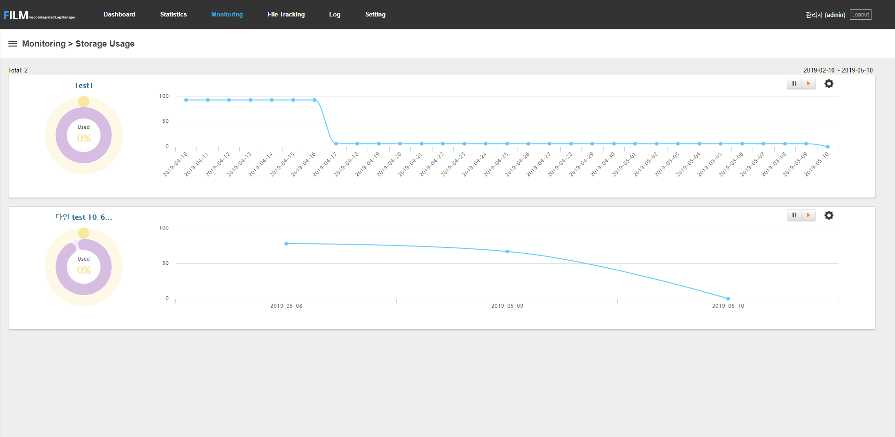
Film v2.4

Slide 9
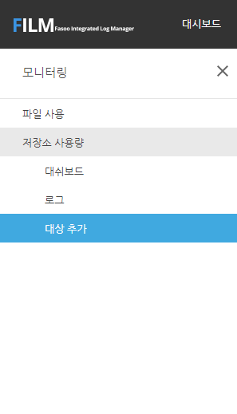
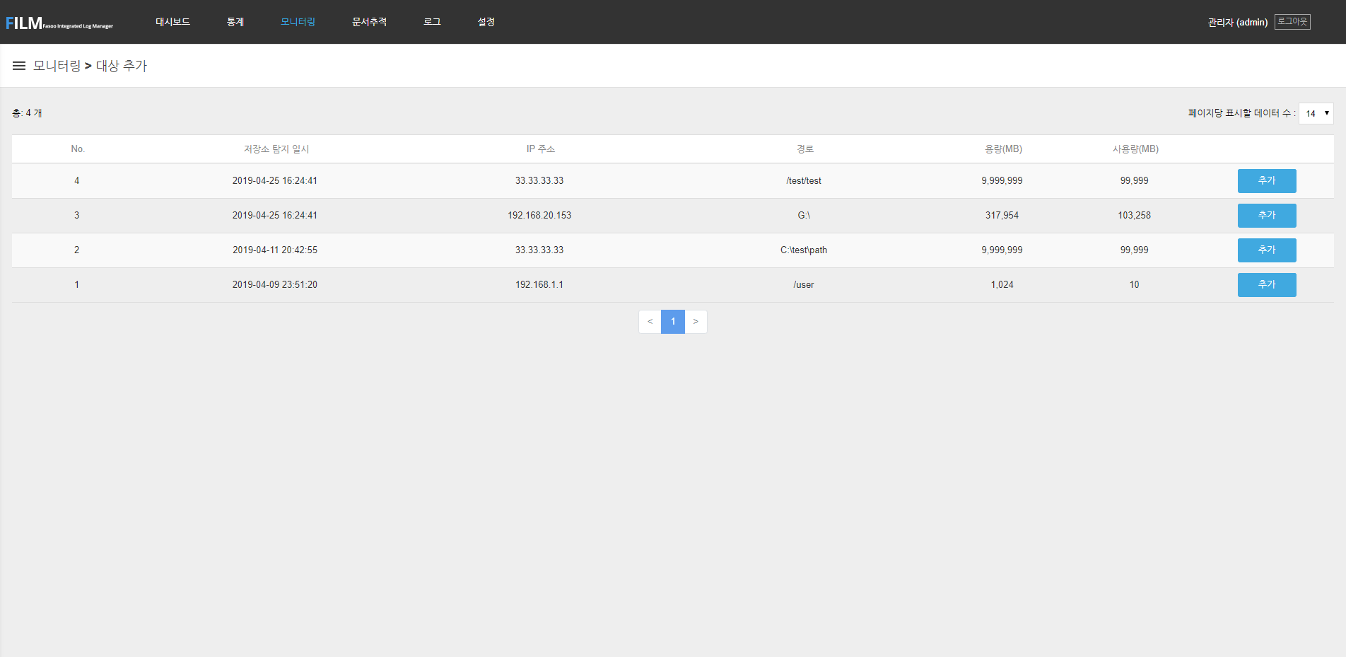
Film v2.4

Slide 10
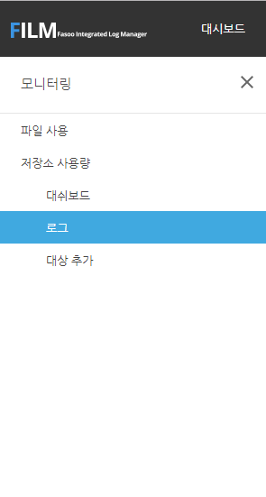
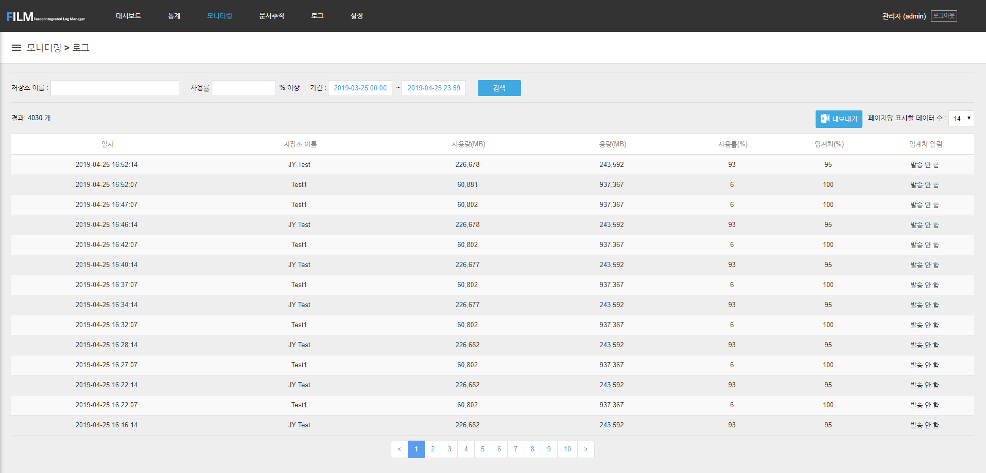
Film v2.4

Slide 11
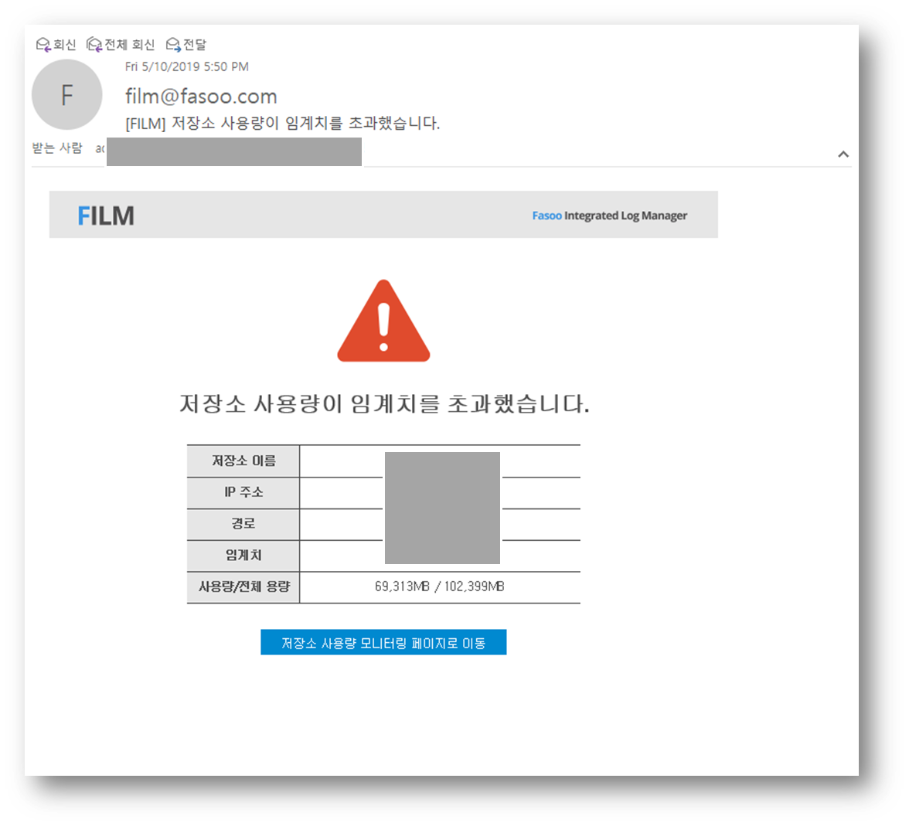
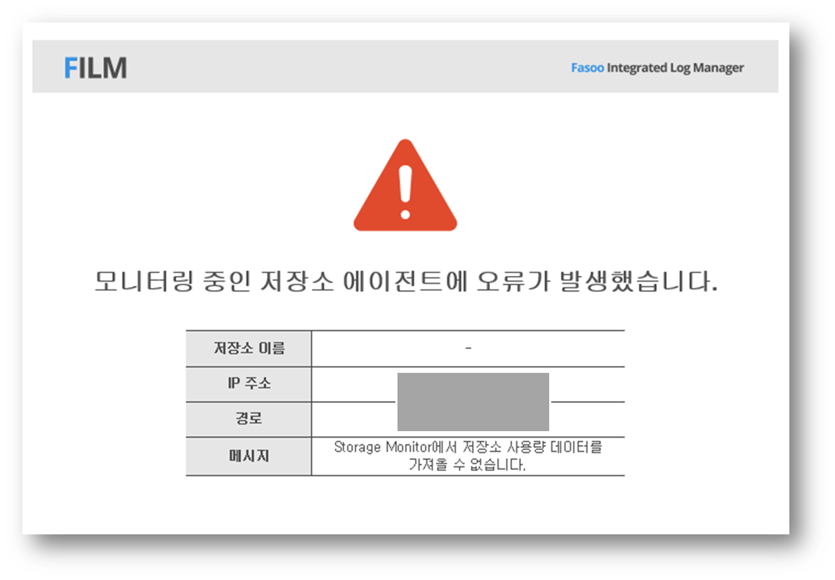
Film v2.4

Slide 12
프로젝트 명:SMTP(Spam Mail Training Program)
수행기간 | 2019.01 ~ 2019.02
주요 역할 및 담당 업무 | Full Stack 서버 개발
사용 기술 | Springboot 2.x , oauth2, Spring DATA JPA, postgresDB, thymeleaf, jquery, bootstrap
기여도 | api 서버 개발 100%, ui 서버 개발 50%
참조 링크
상세 내용 | 보안 컨설팅 솔루션, 악성 스팸 메일 모의 훈련 프로그램. 웹 페이지에서 이미지, 사이트 주소, 문서 등을 첨부하여 메일 템플릿을 작성할 수 있고 사용할 템플릿 및 조직도에 따른 대상자와 일정을 설정하여 모의 훈련 실시 및 메일을 수신한 사용자의 이미지 열람 ,첨부 문서 열람, 사이트 방문 등을 기록하고 이를 활용하여 보안에 취약한 사용자를 교육할 수 있도록 하는 서비스 개발

Slide 13
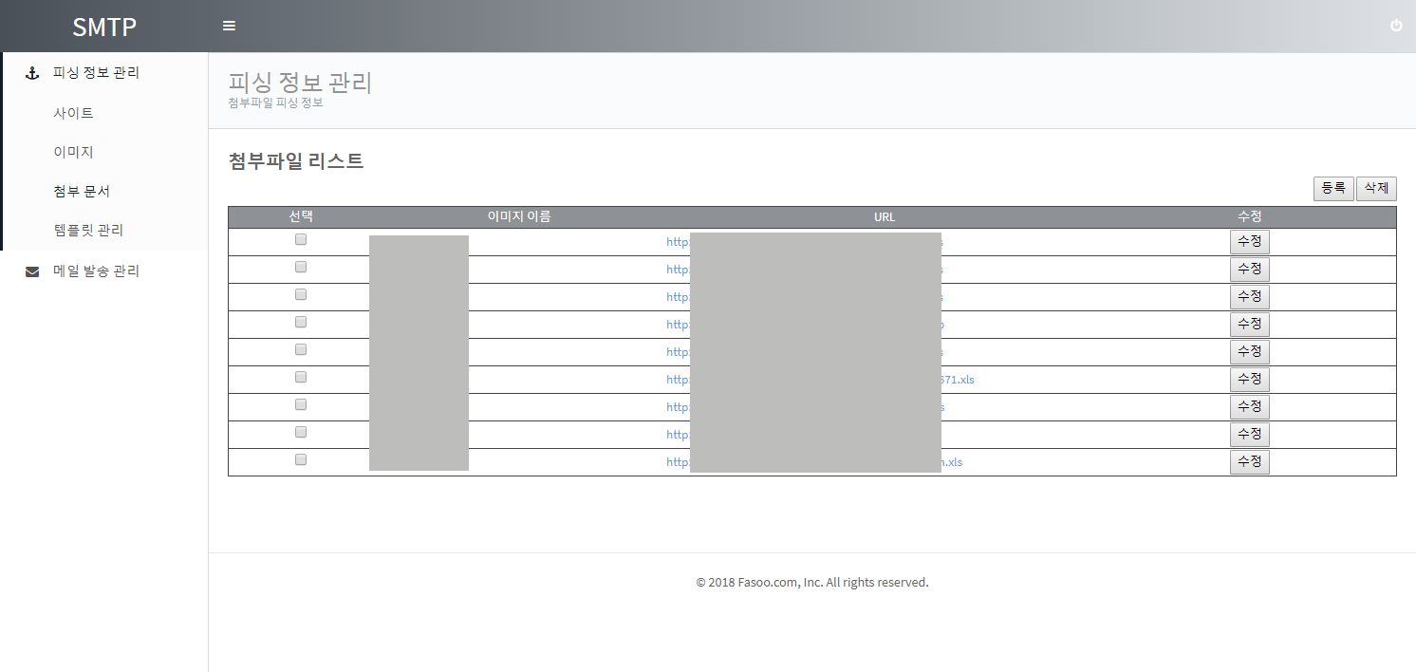
Spam mail training program

Slide 14
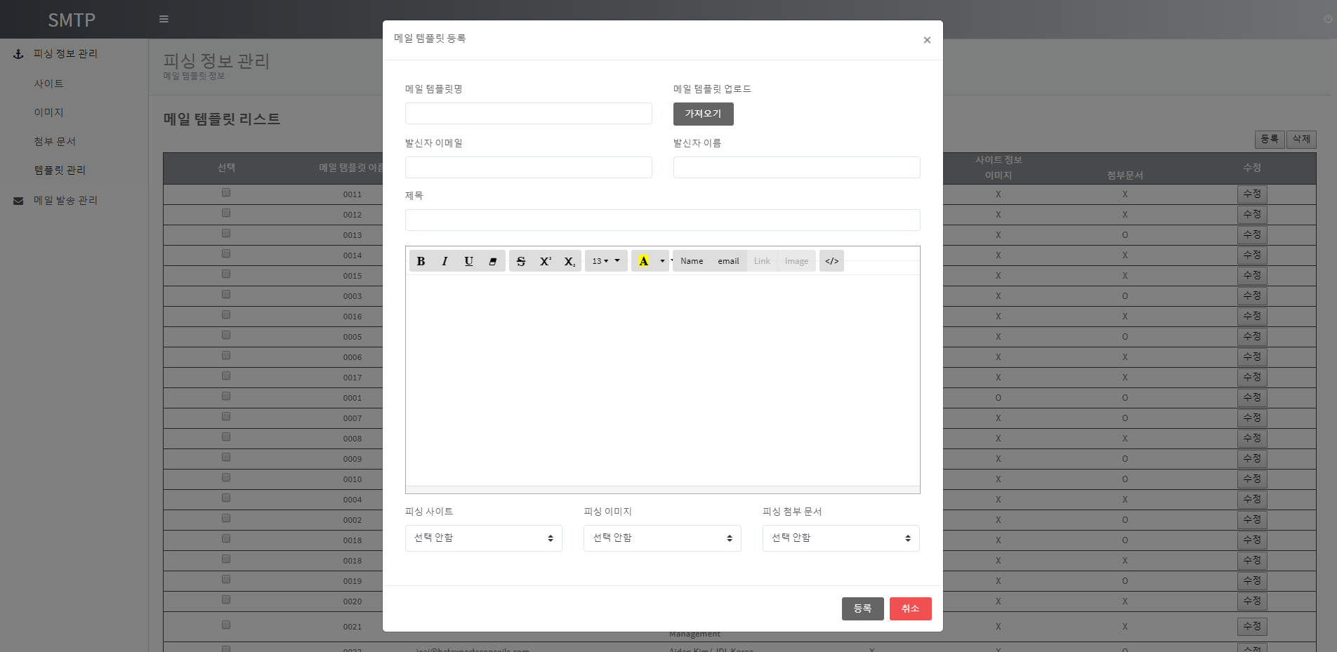
Spam mail training program

Slide 15
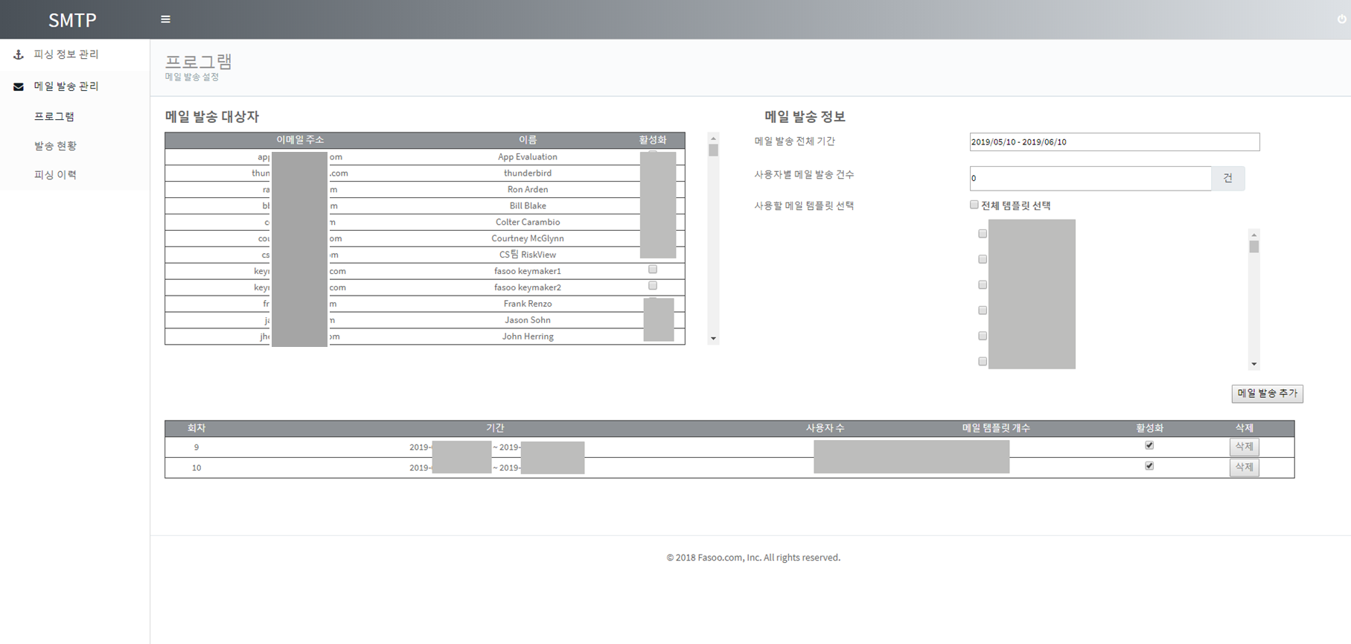
Spam mail training program

Slide 16
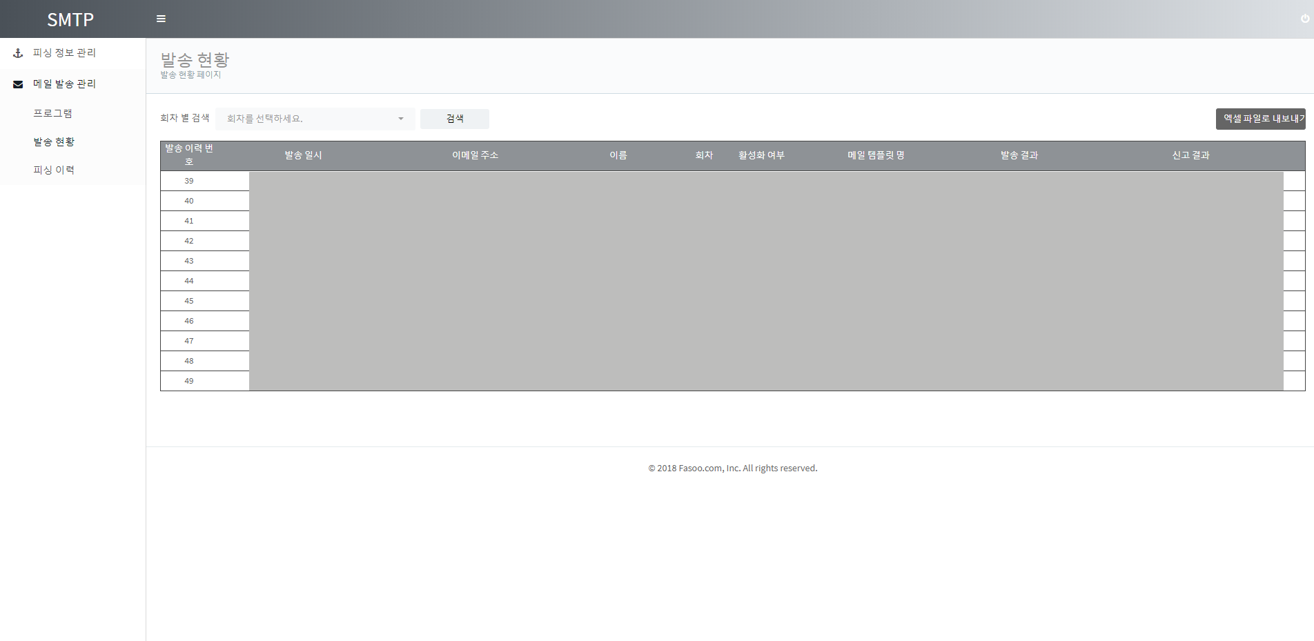
Spam mail training program

Slide 17
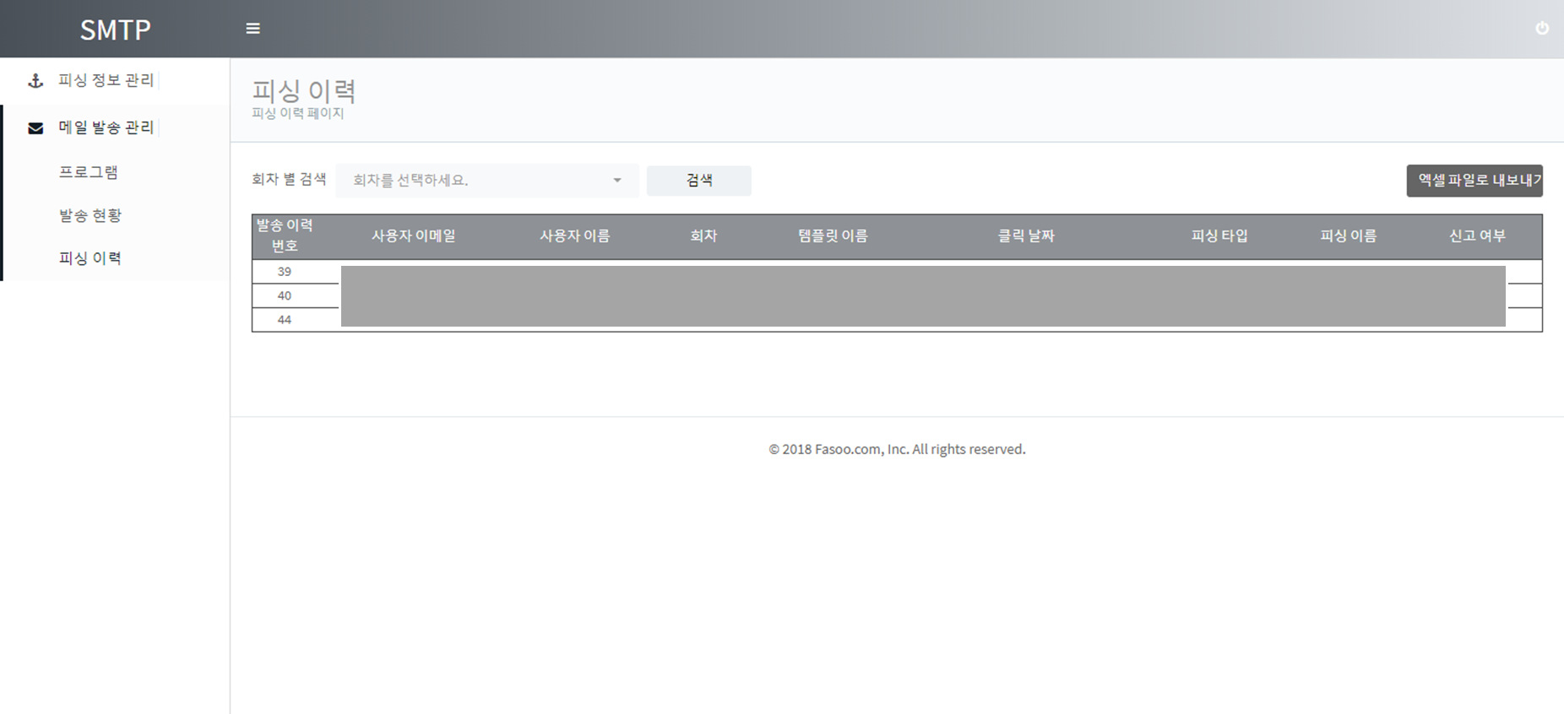
Spam mail training program

Slide 18
프로젝트 명: FOMS(Fasoo Organization Management System)
수행기간 | 2018.06~2018.12
주요 역할 및 담당 업무 | Full Stack 서버 개발
사용 기술 | Springboot 2.x , oauth2, Spring DATA JPA, postgresDB, thymeleaf, jquery, bootstrap
기여도 | api 서버 개발 100%, ui 서버 개발 50%
참조 링크
상세 내용 | 사내 업무 관리 시스템 개발, 사내 조직도에 따른 권한 관리 및 업무 관리, 업무 현황 관리 서비스

Slide 19
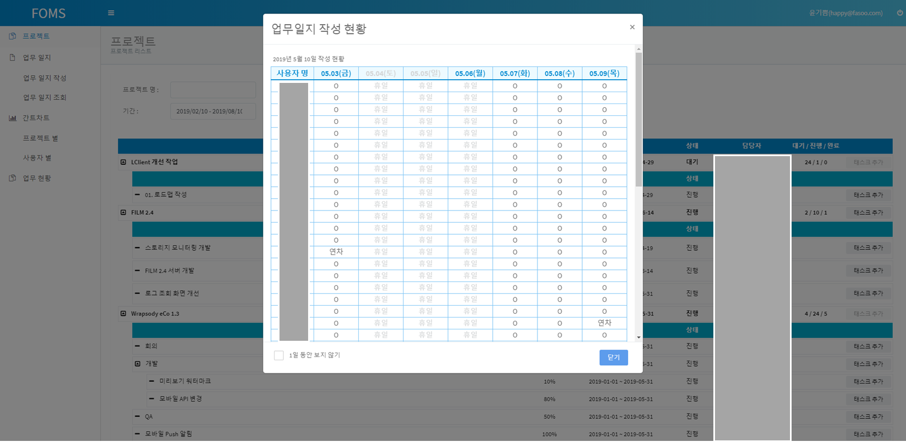
FOMS
Notes:
Ldap, 메일, 엑셀 내보내기 , API 서버, UI 서버는 간트차트 메뉴, 시간 관리 메뉴

Slide 20
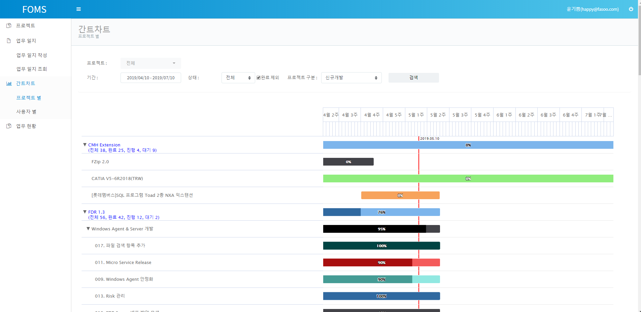
FOMS

Slide 21
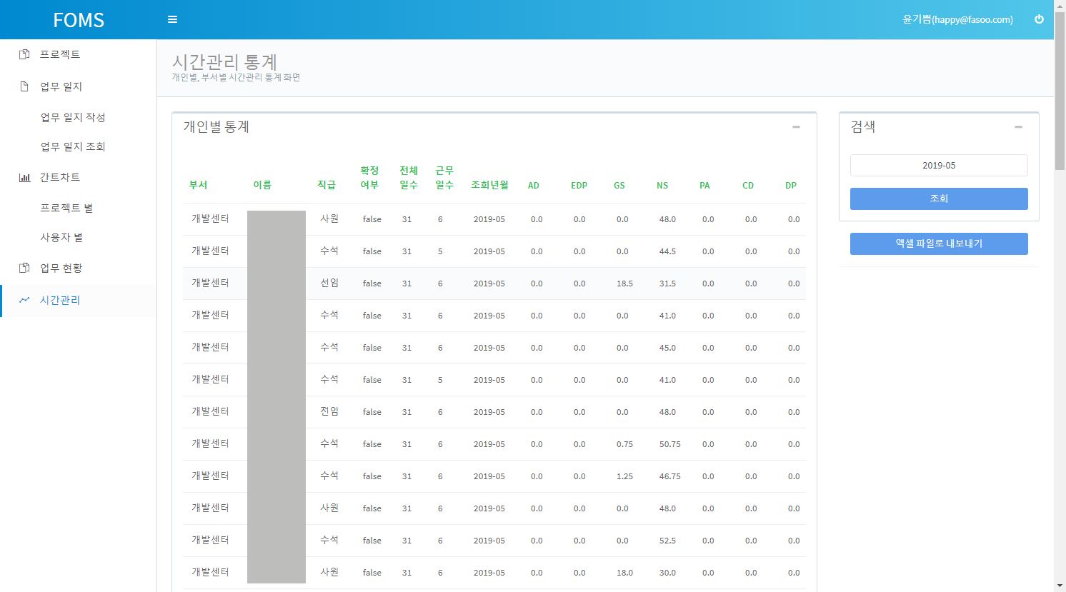
FOMS

Slide 22
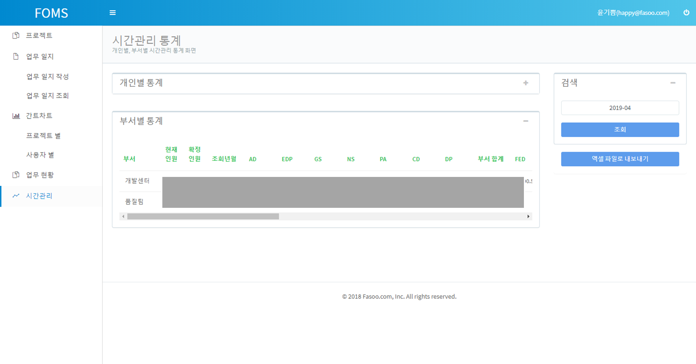
FOMS

Slide 23
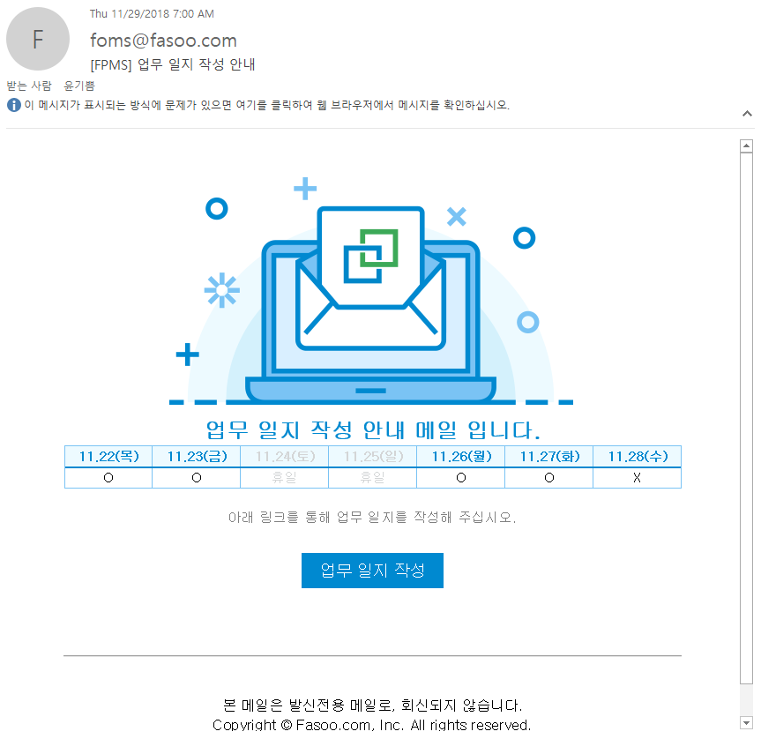
FOMS

Slide 24
프로젝트 명: Fasooblock(문서 원본 증명 서비스)
수행기간 | 2017.08 ~ 2018.06
주요 역할 및 담당 업무 | Full Stack 서버 개발
사용 기술 | Springboot 1.x , oauth2, Spring DATA JPA, postgresDB, thymeleaf, jquery, bootstrap
기여도 | 전체 프로젝트에서 맡은 비중 70%, api 서버 개발 80%, ui 서버 로그인 후 화면 메뉴 개발 60%
참조 링크 | http://www.fasooblock.com/index
상세 설명 | api 서버 개발 및 ui 서버 관리자 페이지 개발, blockchain을 이용한 문서 원본 증명 서비스 개발 api 별 단위 테스트 작성 : 반환 가능한 모든 HTTP status 값에 대하여 테스트 케이스 작성

Slide 25
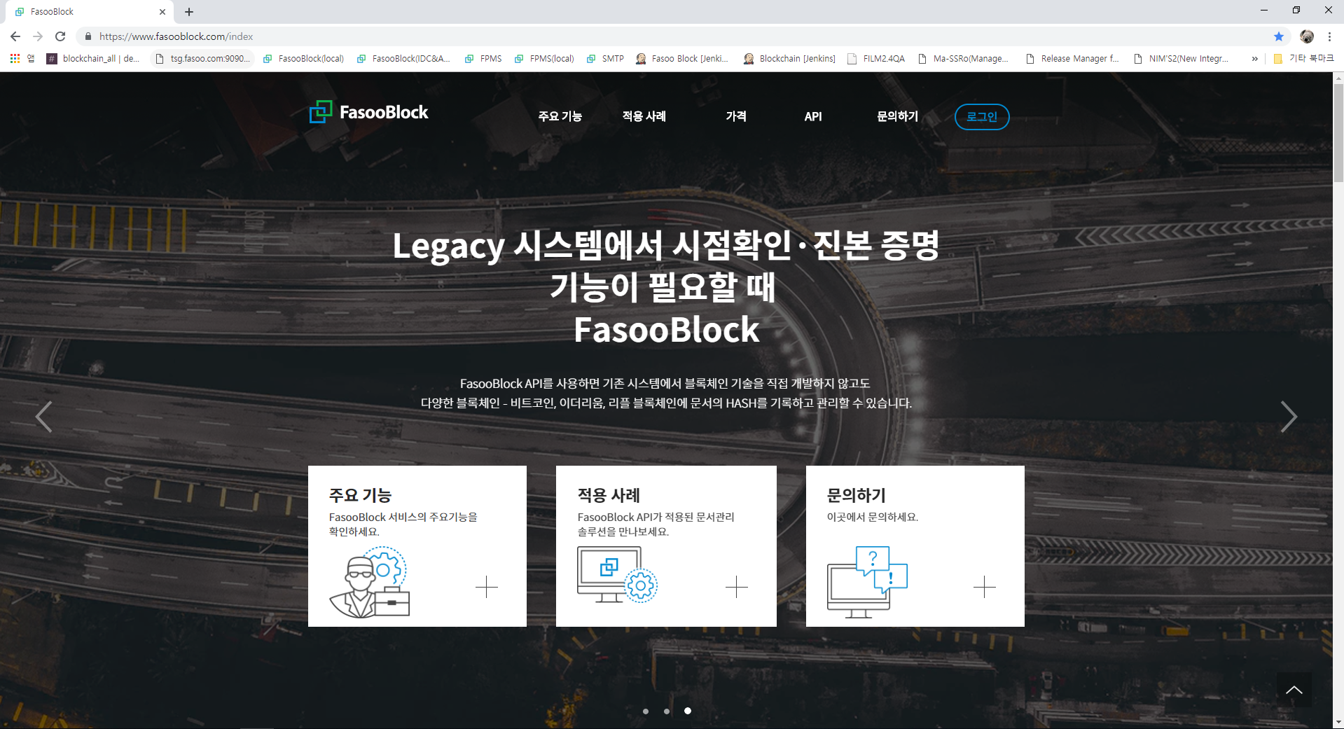
Fasooblock
Notes:
Api(transaction rest api, 검색, 메일 발송), UI(엑셀 export, highchart), 관리자 페이지 (UI/API) 구현 , api 문서 swagger 로 작성
Springboot, data JPA, Oauth 2.0 , PostgreSQL, thymeleaf

Slide 26
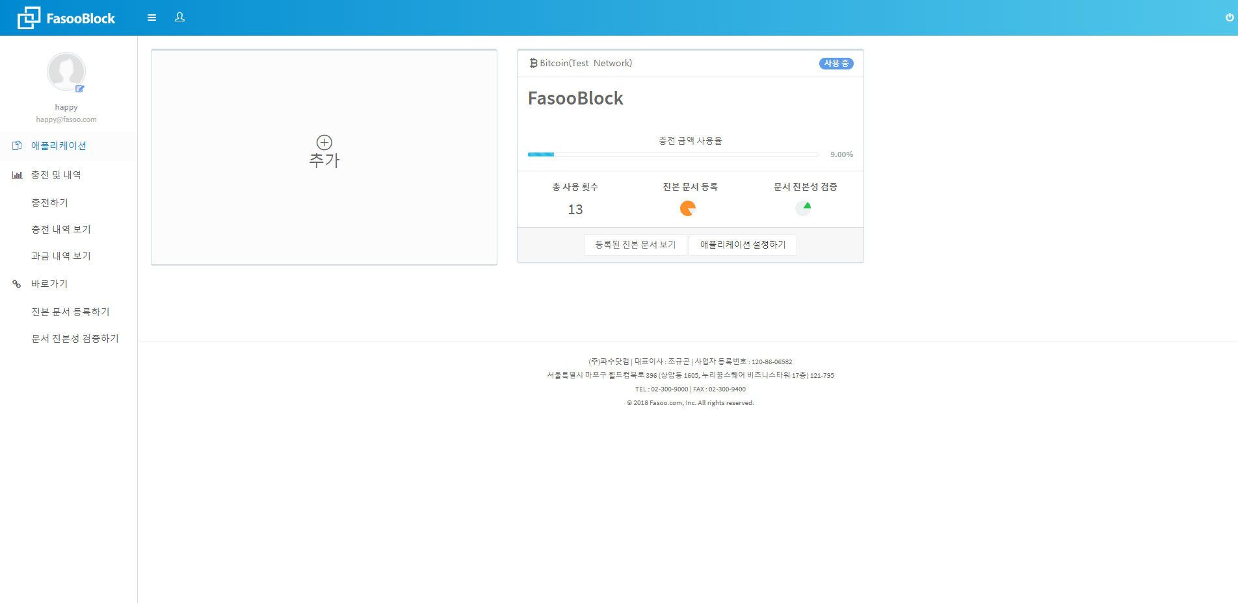
Fasooblock

Slide 27
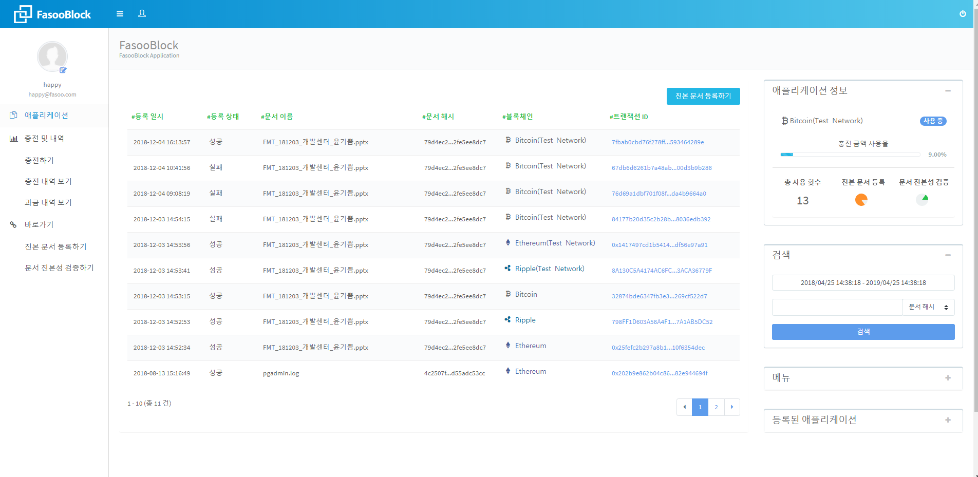
Fasooblock

Slide 28
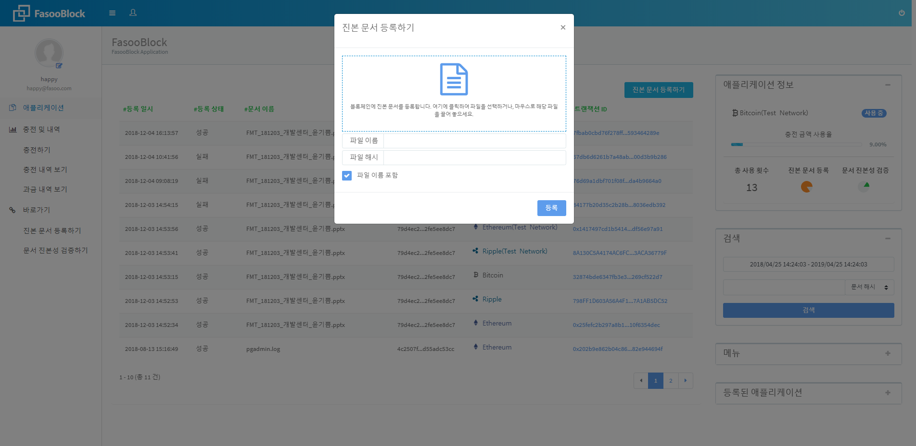
Fasooblock

Slide 29
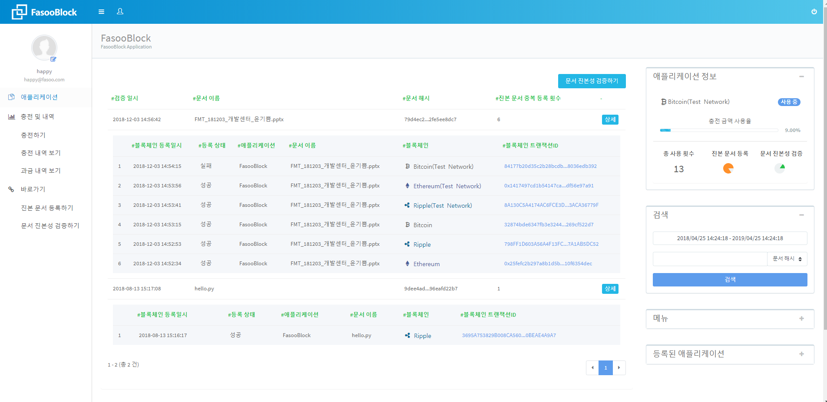
Fasooblock

Slide 30
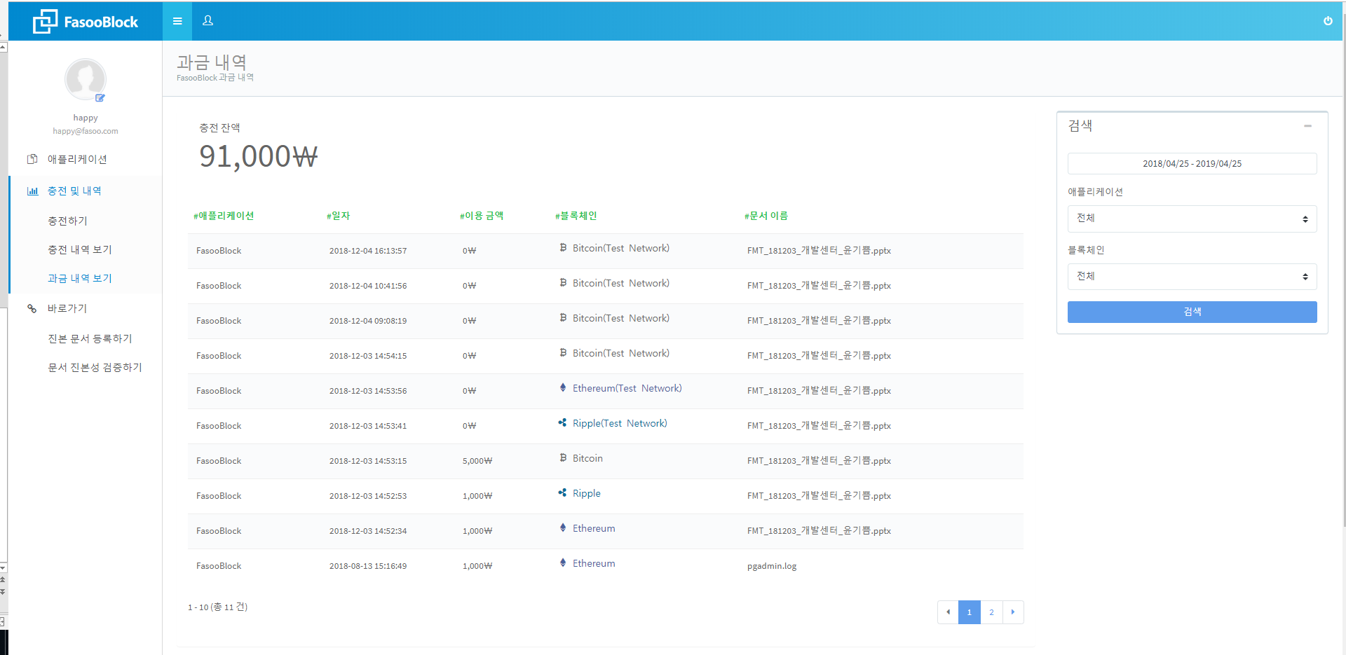
Fasooblock

Slide 31
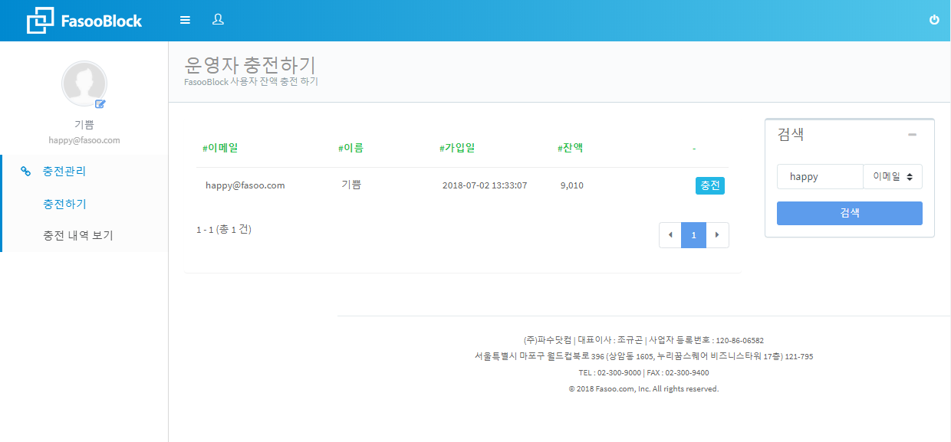
Fasooblock

Slide 32
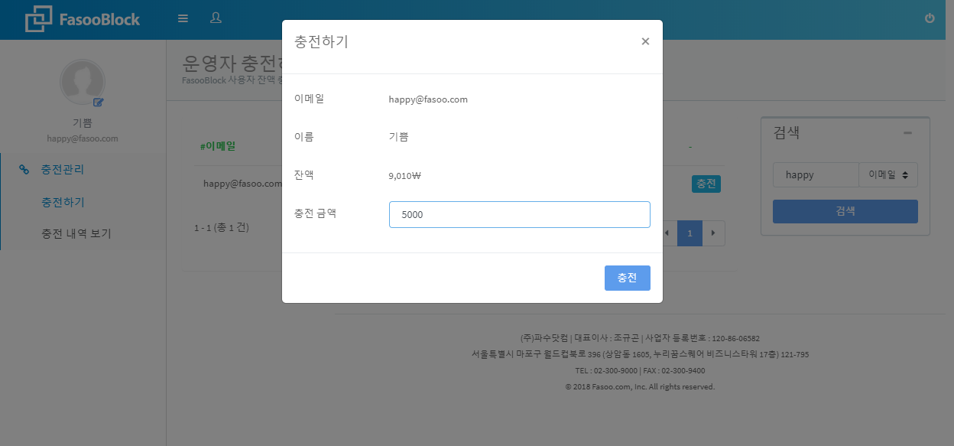
Fasooblock

Slide 33
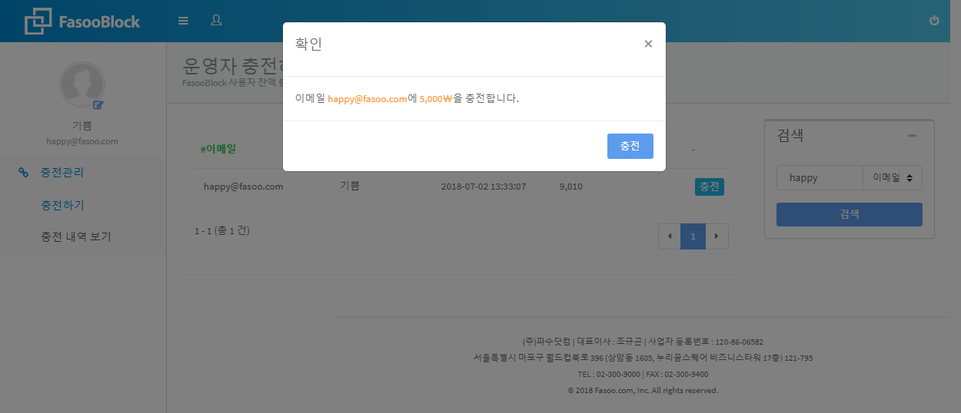
Fasooblock

Slide 34
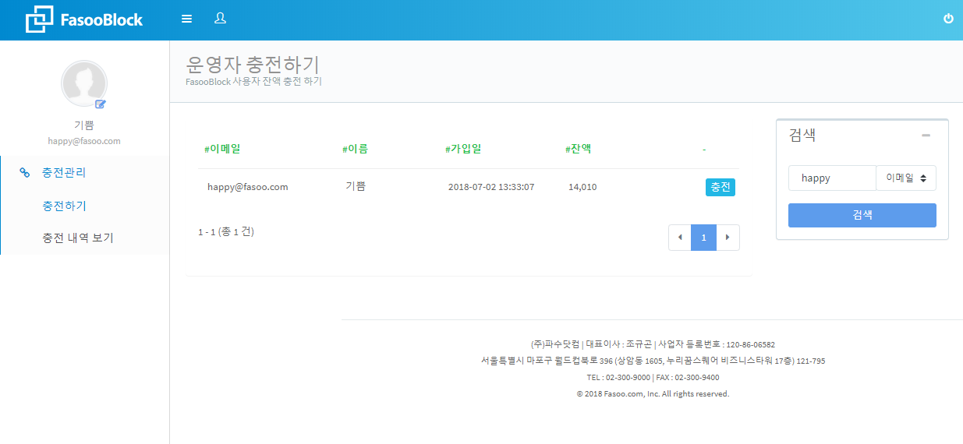
Fasooblock

Slide 35
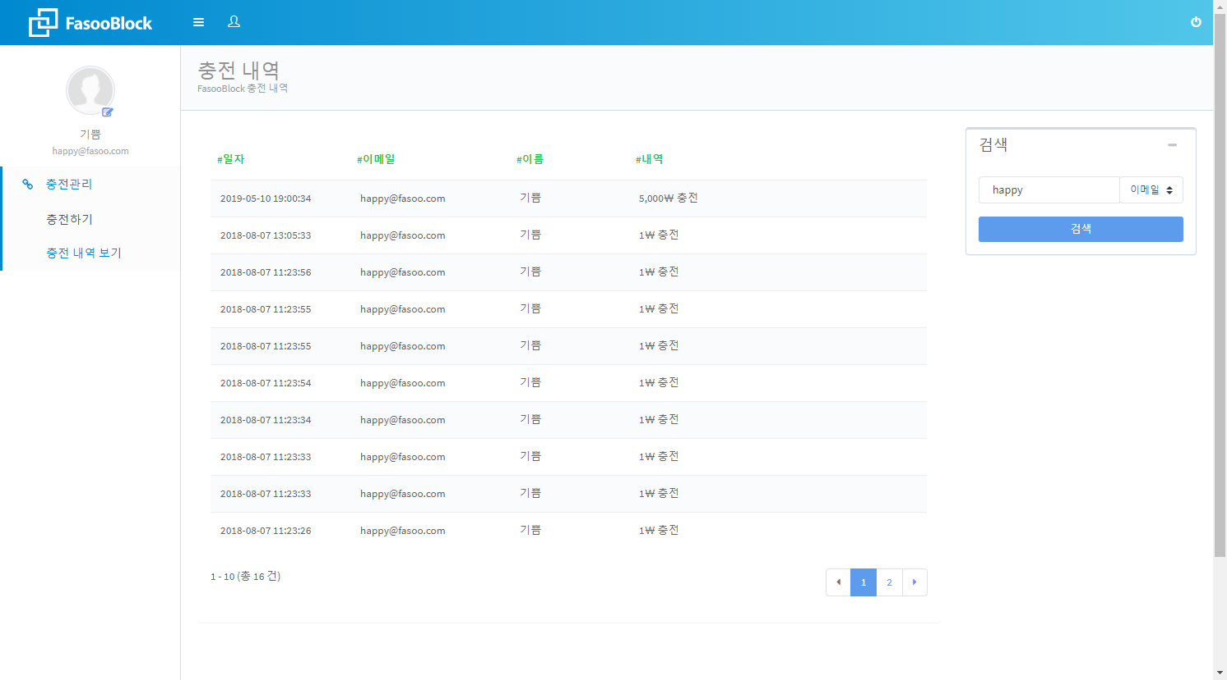
Fasooblock

Slide 36
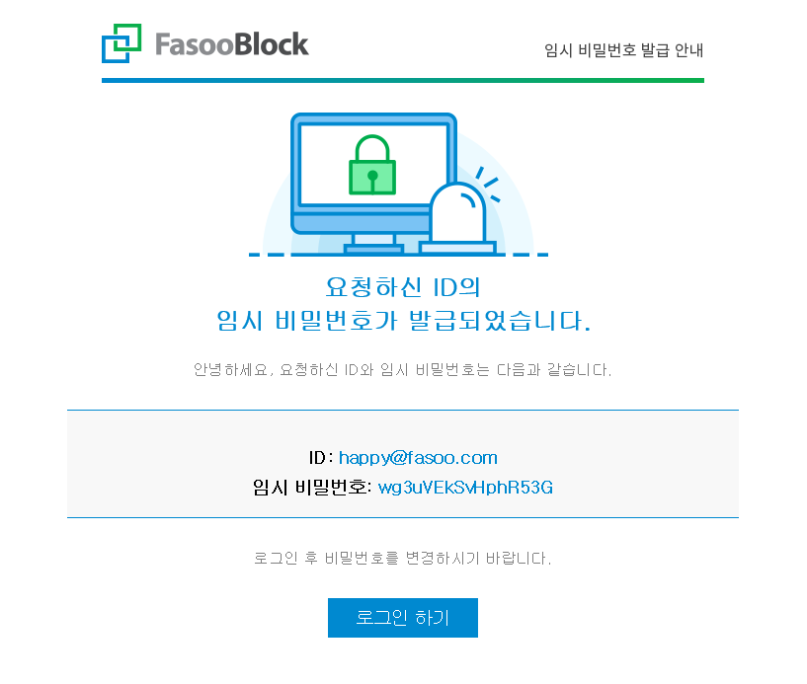
Fasooblock

Slide 37
클라이언트 개발

Slide 38
프로젝트 명:LClient(OS X 기반 DRM)
수행기간 | 2016.08 ~ 2017.08
주요 역할 및 담당 업무 | OS X 클라이언트 개발, Mac PC용 DRM 개발
사용 기술 | Object-C, OS X App Packager
기여도 | 15%
참조 링크

Slide 39
프로젝트 명: 레지스트리 가상화
수행기간 | 2016.01 ~ 2016.07
주요 역할 및 담당 업무 | 윈도우 커널 드라이버 개발, 레지스트리 가상화 구현
사용 기술 | Cpp, windebug 등등
기여도 | 100%
참조 링크

